Slide 1

Tech challenge – fase 3
ALEXANDRE DE FARIA - RM354954
MATEUS DE LUCA FERRAZ - RM354803

Slide 2



Indicadores para uma possível nova pandemia (covid-19)
Introdução:
O problema apresentado a nós foi entender o comportamento da população durante a pandemia da COVID-19 e identificar quais indicadores seriam importantes para o planejamento de uma possível nova pandemia.
Durante a análise dos dados fornecidos pelo PNAD-COVID-19 do IBGE, conseguimos identificar e levantar tópicos relevantes do período da pandemia.
Para o estudo, foram utilizadas as ferramentas BigQuery, Jupyter e Python, em conjunto com a pesquisa realizada pelo IBGE nos meses de maio a julho de 2020.

Slide 3
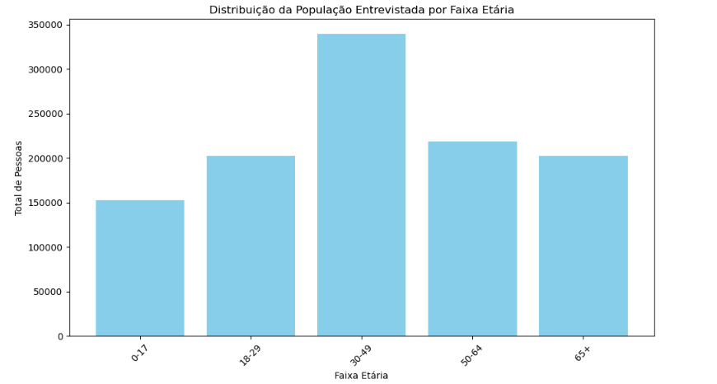
Indicadores característicos da população
População entrevistada por faixa etária
O IBGE efetuou um estudo epidemiológico sobre a pandemia da COVID-19 com o intuído de compreender como foi o comportamento da população referente a pandemia.
Onde podemos visualizar que a maior parte dos entrevistados tem entre 30 a 49 anos

Slide 4
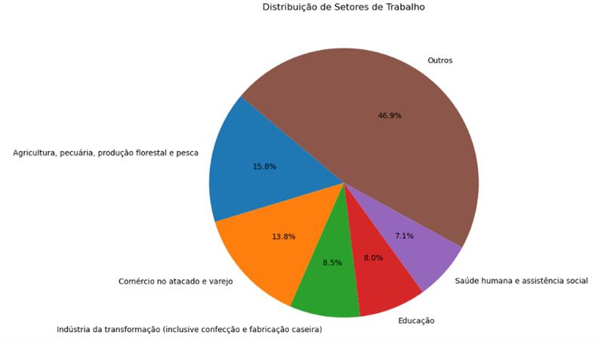
Indicadores característicos da população
Distribuição de setores por trabalho
Todos os entrevistados apresentaram sintomas em relação ao COVID-19. É aqui está a distribuição dos setores mais afetados, onde relevantemente temos os setores de agricultado e pecuária e varejo somando quase 30% dos entrevistados

Slide 5
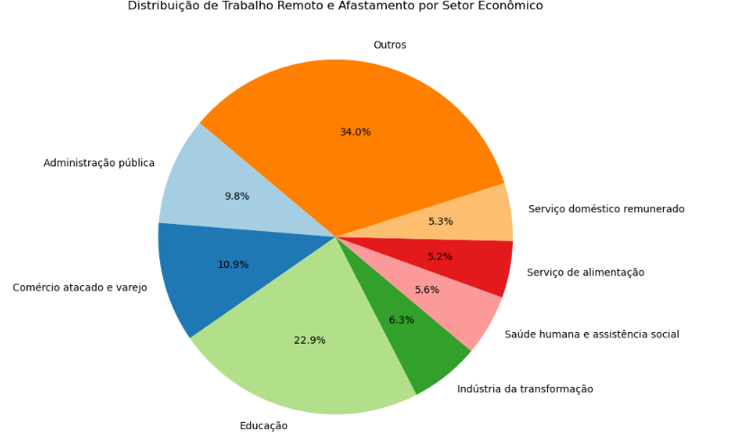
Indicadores característicos econômicos da população
Trabalho remoto e afastamento
Com os desafios da pandemia vieram as medidas cabíveis para manter a economia funcionando. Com o isolamento podemos verificar quais setores foram atingidos fazendo assim funcionários e colaboradores adicionarem o trabalho remoto em suas rotinas.

Slide 6
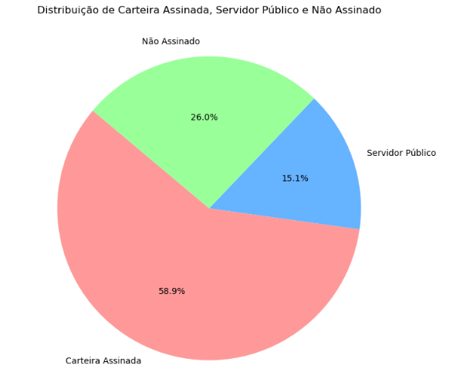
Indicadores característicos econômicos da população
Metodologias empregadoras
Dos entrevistados a sua grande maioria ocupa o modelo de trabalho CLT e também foram impactados pela medida provisória nº 1.045/2021 que consiste em ajudar o empreendedor e o funcionário, adotando medidas como teletrabalho, Antecipação de férias individuais, concessão de férias coletivas, Banco de horas e adiantamento do fundo de garantia (FGTS)

Slide 7
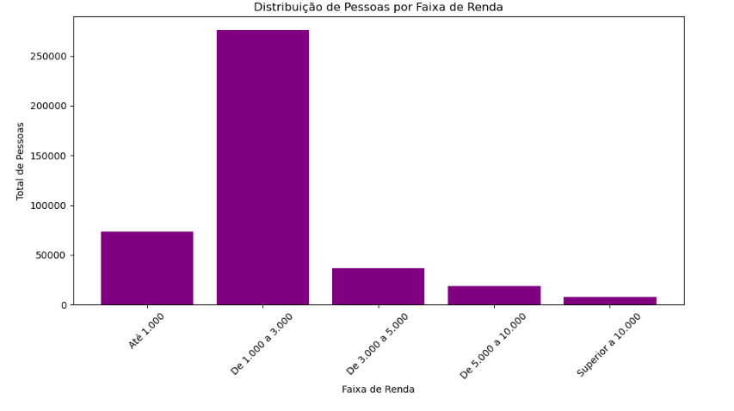
Indicadores característicos econômicos da população
Entrevistados por faixa de renda
A maior parte dos entrevistados ganha na faixa de 1 salário-mínimo

Slide 8
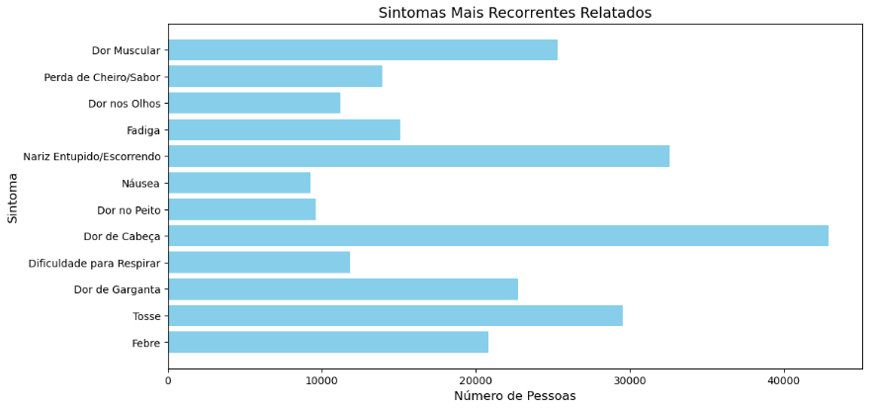
Indicadores clínicos dos sintomas:
SINTOMAS
Os sintomas apresentados pela população afetada pelo COVID-19 foram semelhantes a uma gripe, onde a dor de cabeça, nariz entupido ou escorrendo e tosse foram os maiores ofensores.

Slide 9
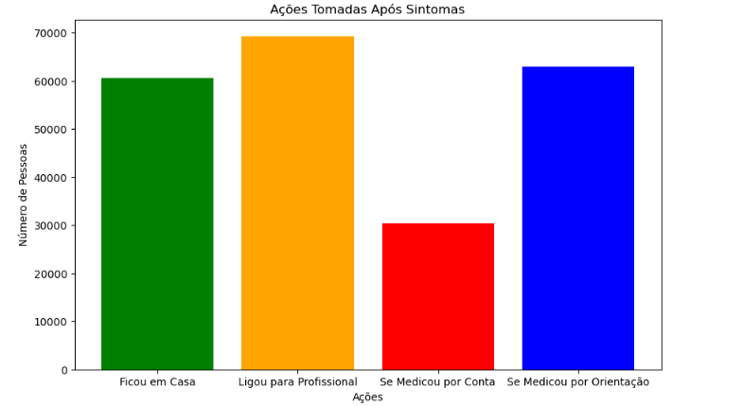
Indicadores clínicos dos sintomas:
Ações tomadas após sintomas
Após o aparecimento dos sintomas a maior parte dos entrevistados ligaram para um profissional e se medicaram por orientações medicas, grande parte ficou em casa devido aos sintomas similares a de uma gripe.

Slide 10
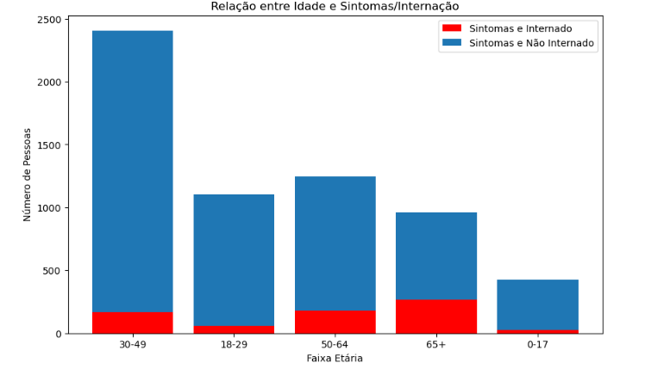
Indicadores clínicos dos sintomas:
Idade dos entrevistados e internação
Com o avanço da pesquisa foi identificado que a maior parte dos entrevistados com mais de 65 anos foram internados, também atingindo boa parte da faixa etária dentre 50 a 64 anos.

Slide 11
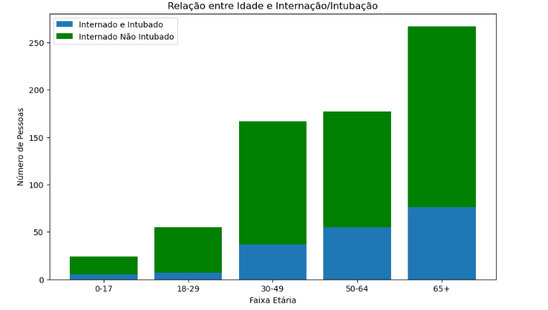
Indicadores clínicos dos sintomas:
Idade e Internação/Intubação
Tendo em vista que os grupos com a faixa etária de 50 anos a mais de 65 foram os grupos mais atingidos, podemos visualizar também que foram os que mais tiveram complicações relacionadas ao COVID-19, precisando de internação e também intervenções como o processo de intubação.

Slide 12
Conclusão da analise
Com base nos dados, foi possível identificar os sintomas mais comuns (como febre e tosse) e a reação das pessoas ao buscar atendimento clinico e em sua maioria se medicar apenas com aconselhamento médico.
Também analisamos como diferentes faixas etárias impactaram o os serviços de saúde, revelando dados importantes onde os maiores afetados pela COVID-19 foram pessoas idosas com mais de 65 anos. Isso nos permitiu ter uma imagem clara de quem foi mais afetado.
Ações para o Hospital em caso de novo surto pandêmico:
Reforçar a triagem e garantir que os sintomas são apresentados de forma clara, para encontrar um padrão que auxilie a identificação da doença.
Preparo da infraestrutura para internação, com base nos dados da covid-19 podemos verificar que crianças e jovens mal foram afetados, podendo assim ser utilizado o espaço pediátrico em casos de extrema emergência garantindo mais vagar de leito para internamento

Slide 13

Agradecemos!
Grupo 64
ALEXANDRE DE FARIA - RM354954
MATEUS DE LUCA FERRAZ - RM354803

